Slide 1
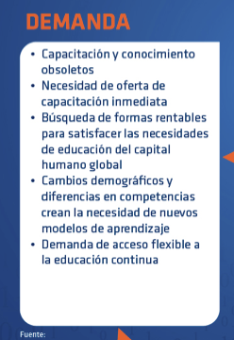
E-learning: hacia tecnologías de aprendizaje vanguardistas
DETONADORES
OFERTA
E-LEARNING: soluciones de aprendizaje INTERACIVAS, ATRACTIVAS y PERSONALIZADAS
BENEFICIOS
  Responde a las necesidades del capital humano:
¿QUÉ? Desarrollo de habilidades
¿DÓNDE? Diversos medios multimedia:
Web-Based
CD-ROM
Móvil,
Podcasts
Salas de chat
Foros de discusión
Otros
¿CUÁNDO?
Horario flexible
En cualquier lugar con acceso a Internet
Sin importar la ubicación geográfica
¿CÓMO? Aprendizaje, interacción y colaboración
en línea en el idioma de su preferencia.
Estrategias de e-learning alineadas con las preferencias del capital humano:
Aumento de la satisfacción del personal
Mejora en la capacitación

Slide 2
(continuación del diagrama anterior)
Capacitación del capital humano que se traduce en beneficios tangibles para las organizaciones
Actualizar el contenido educativo de su capital humano cuando sea necesario
Recursos:
Sistemas de gestión de aprendizaje que facilitan la asignación y distribución de las tareas, y el seguimiento del desempeño (87% mejora los tiempos de capacitación)
Técnicas de evaluación integral que miden el grado de efectividad de la capacitación (90% mejora la calidad del aprendizaje)
Todo esto, con un presupuesto significativamente menor (55% reduce los costo)

